Slide 1
Evaluación Introducción a Arduino
Tinkercad

Slide 2
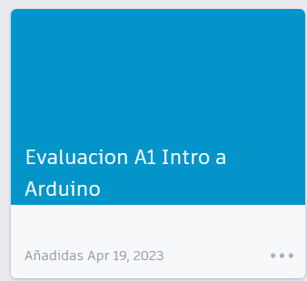
Arduino + Tinkercad
Únete a la Clase en Tinkercad:
Clase Arduino
Conectate con tu APODO
Entra a la actividad Evaluación A1 Intro a Arduino

Slide 3
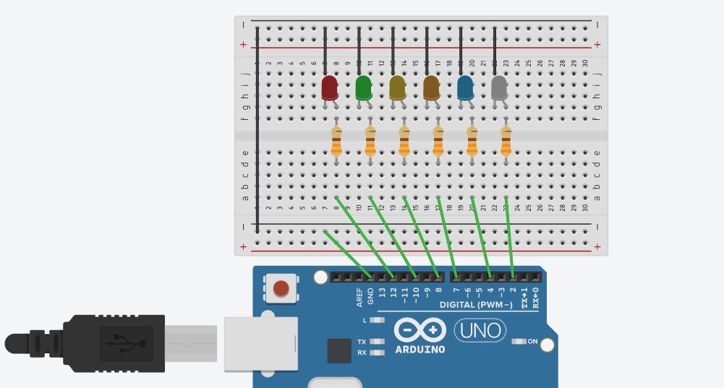
Evaluación 01 : Diseña unas luces secuenciales
Instrucciones:
Observa el video y realice:
  El montaje en Tinkercad
  El programa de las secuencias de luces como se muestra en el video.

Slide 4
Evaluación 02 : Diseña unas luces secuenciales 02
Instrucciones:
Observa el video y realice:
  El montaje en Tinkercad
  El programa de las secuencias de luces como se muestra en el video.

